Slide 1
Núcleo de Apoio a Saúde da Família (NASF): contribuições do nutricionista na Atenção Primária
Ana Carolina Icó
Nutricionista – CRN-3:34133
Aprimorada em Transtornos alimentares – AMBULIM pelo IPq - HCFMUSP
Especialista em Nutrição Clínica pelo Centro Universitário São Camilo
Especialista em Obesidade e Emagrecimento – UNIFESP

Slide 2
Atenção Básica à Saúde
“A atenção básica caracteriza-se por um conjunto de ações de promoção e proteção da saúde, prevenção de agravos, diagnóstico, tratamento, reabilitação, redução de danos e manutenção da saúde. “
http://dab.saude.gov.br/portaldab/smp_o_que_e.php

Slide 3
Programa Saúde da Família - PSF
São constituídos por equipes compostas por profissionais de diferentes áreas de conhecimento, que devem atuar de maneira integrada e apoiando os profissionais das equipes de Saúde da Família [...]

Slide 4
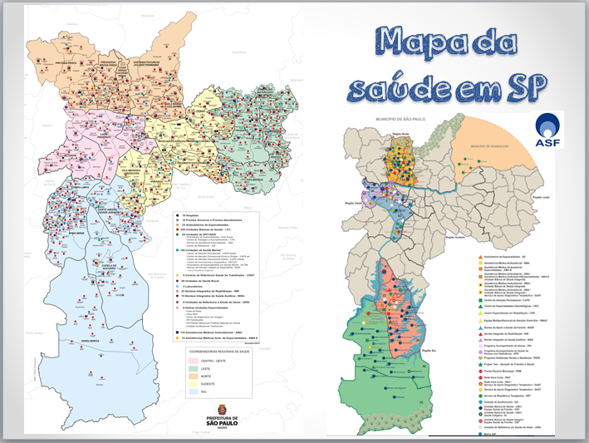
Mapa da saúde em SP

Slide 5
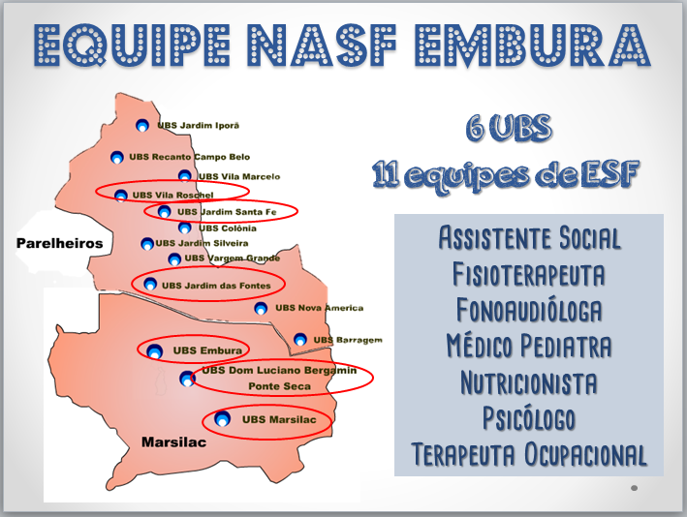
Equipe NASF Embura
6 UBS
11 equipes de ESF
Assistente Social
Fisioterapeuta
Fonoaudióloga
Médico Pediatra
Nutricionista
Psicólogo
Terapeuta Ocupacional

Slide 6
O território
http://www.prefeitura.sp.gov.br/cidade/secretarias/regionais/parelheiros/historico/index.php?p=411

Slide 7
O que as pessoas sabem sobre o distrito de Marsilac?

Slide 9
Consultas compartilhadas

Slide 10
Consultas específicas

Slide 11
Visitas Domiciliares

Slide 12
Educação Nutricional para os baixinhos...

Slide 13
E para os grandinhos também!

Slide 14
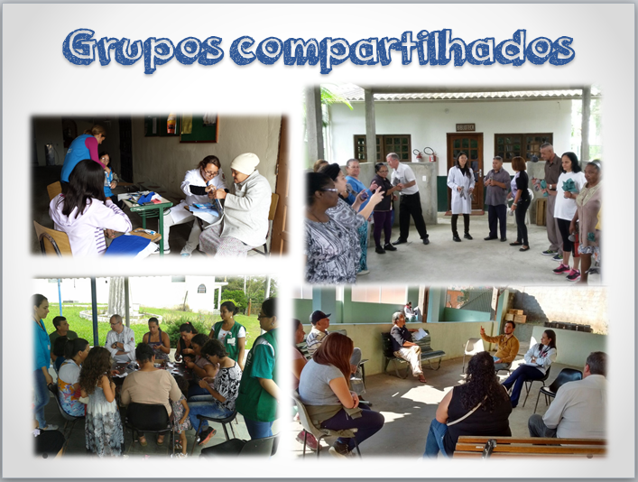
Grupos compartilhados

Slide 15
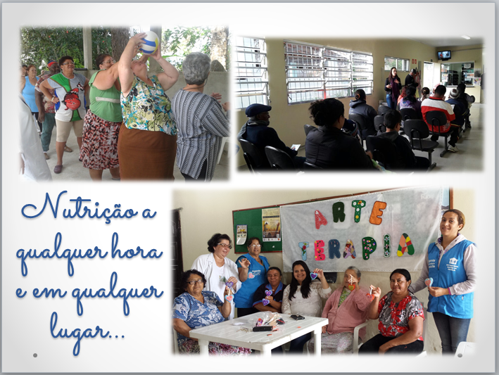
Nutrição a qualquer hora e em qualquer lugar...

Slide 16
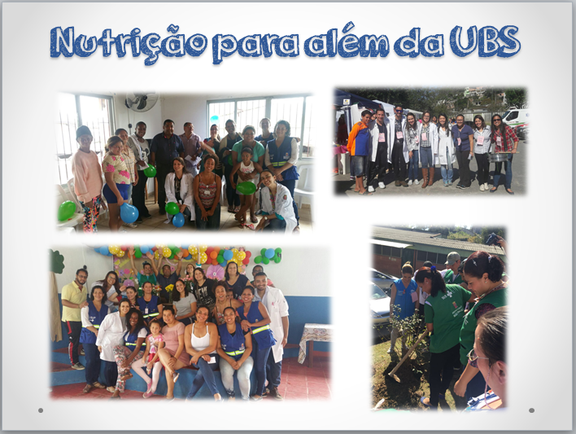
Nutrição para além da UBS

Slide 17
Articulação da Rede

Slide 18
Desafios
Falta de insumos/recursos
Estrutura física das UBS
Falta de apoio na rede
Dificuldades de acesso/ Ausência de transporte público
Empobrecimento cultural da comunidade

Slide 20
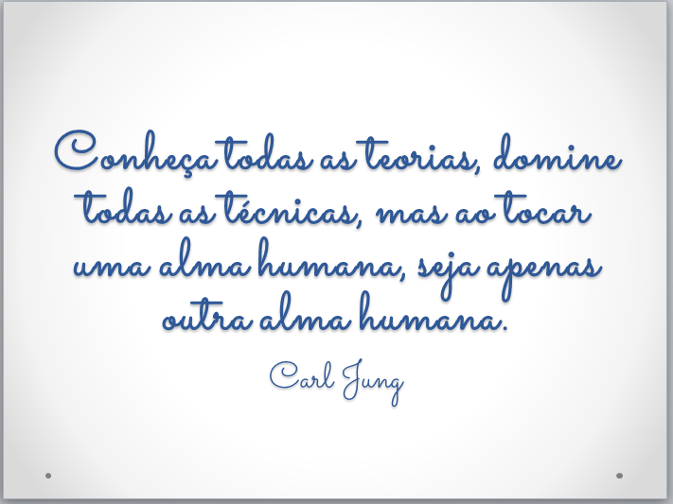
Conheça todas as teorias, domine todas as técnicas, mas ao tocar uma alma humana, seja apenas outra alma humana. Carl Jung

Slide 21
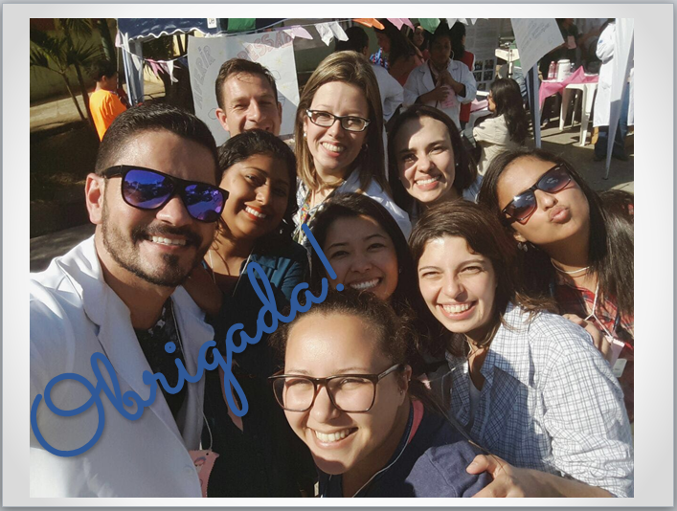
Obrigada!

